Slide 1
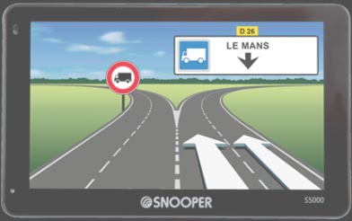
Installation de 2 caméras branchées sur GPS Snooper CC5400 pour ROLLER TEAM T-LINE

Slide 2
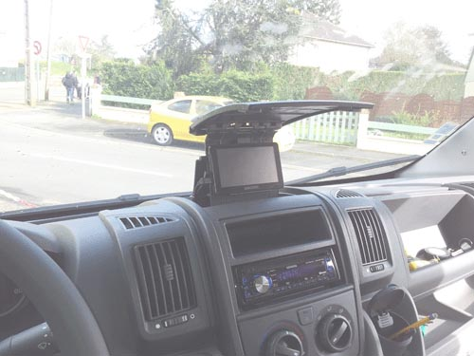
Installer 2 caméras sur le même écran, un pour le stationnement et un pour la rétrovision. Installer le GPS à demeure et le rendre discret!

Slide 3
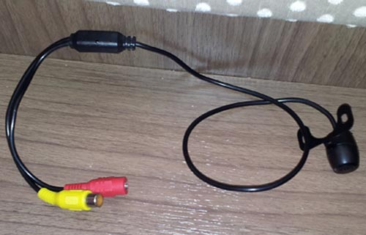
La Caméra avec sa prise vidéo (Jaune) et d’alimentation (Rouge)
Passage des câbles.

Slide 4
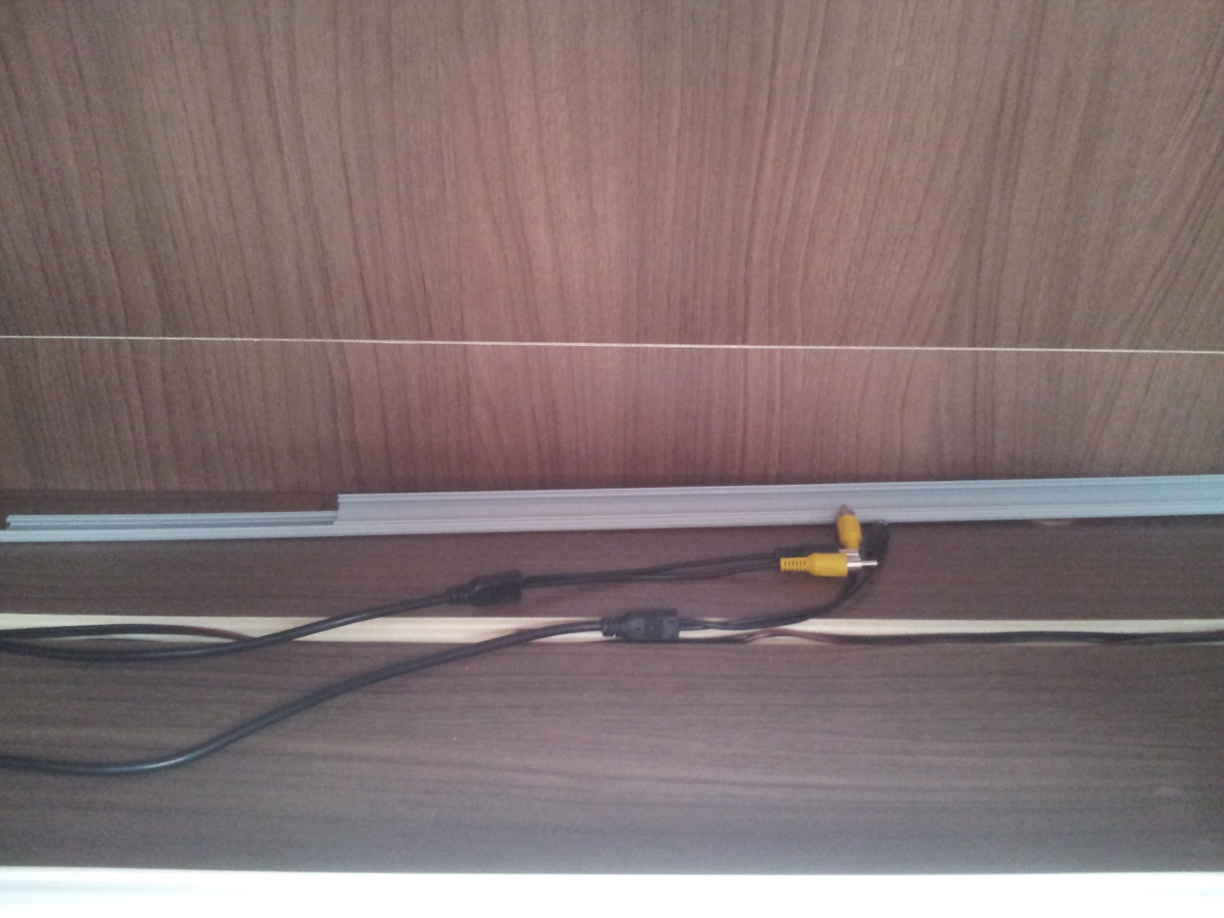
Câbles vidéo (Jaune) et d’alimentation (Rouge) des caméras dans le placard du haut.

Slide 5
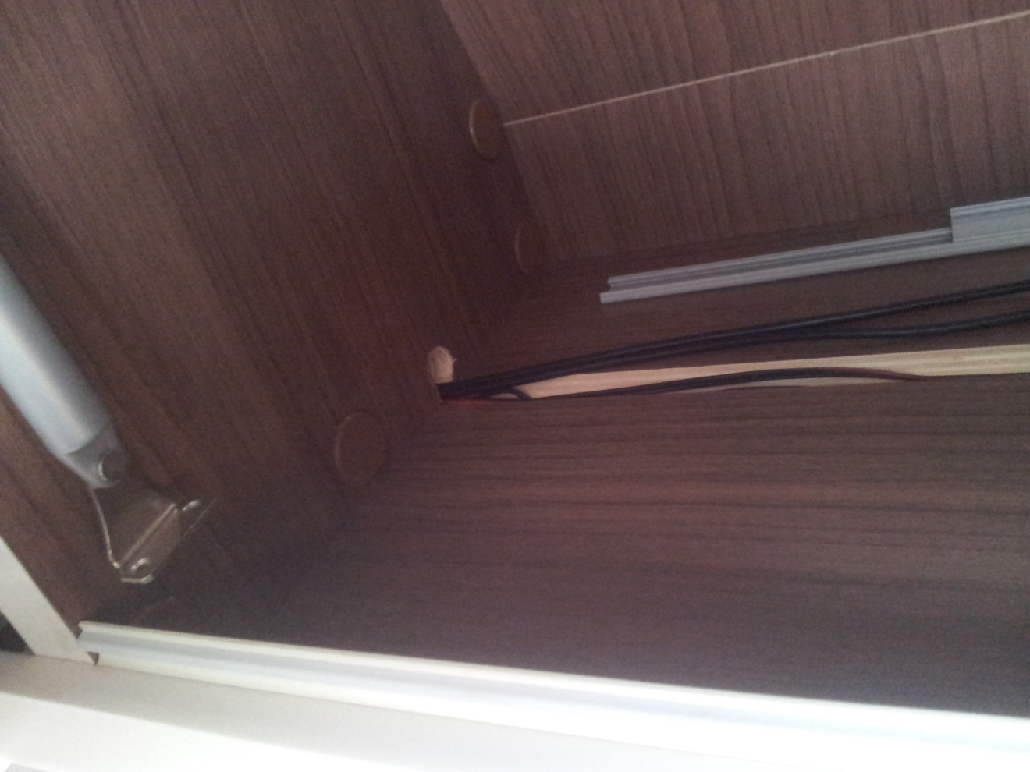
Agrandir le passage de la cloison avec une scie cloche

Slide 6
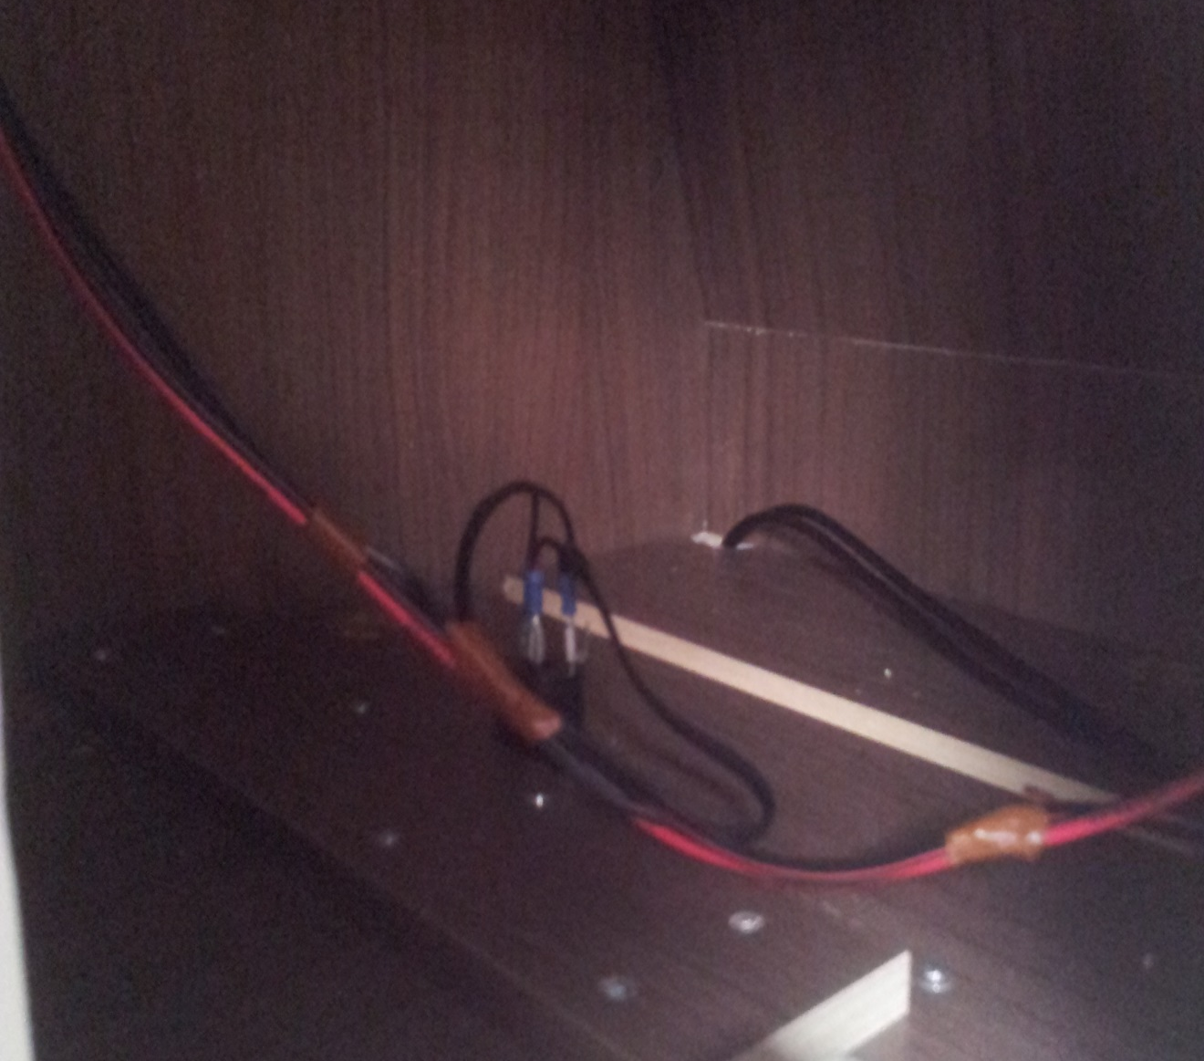
Perçage de la cloison inférieure dans le placard de coin

Slide 7
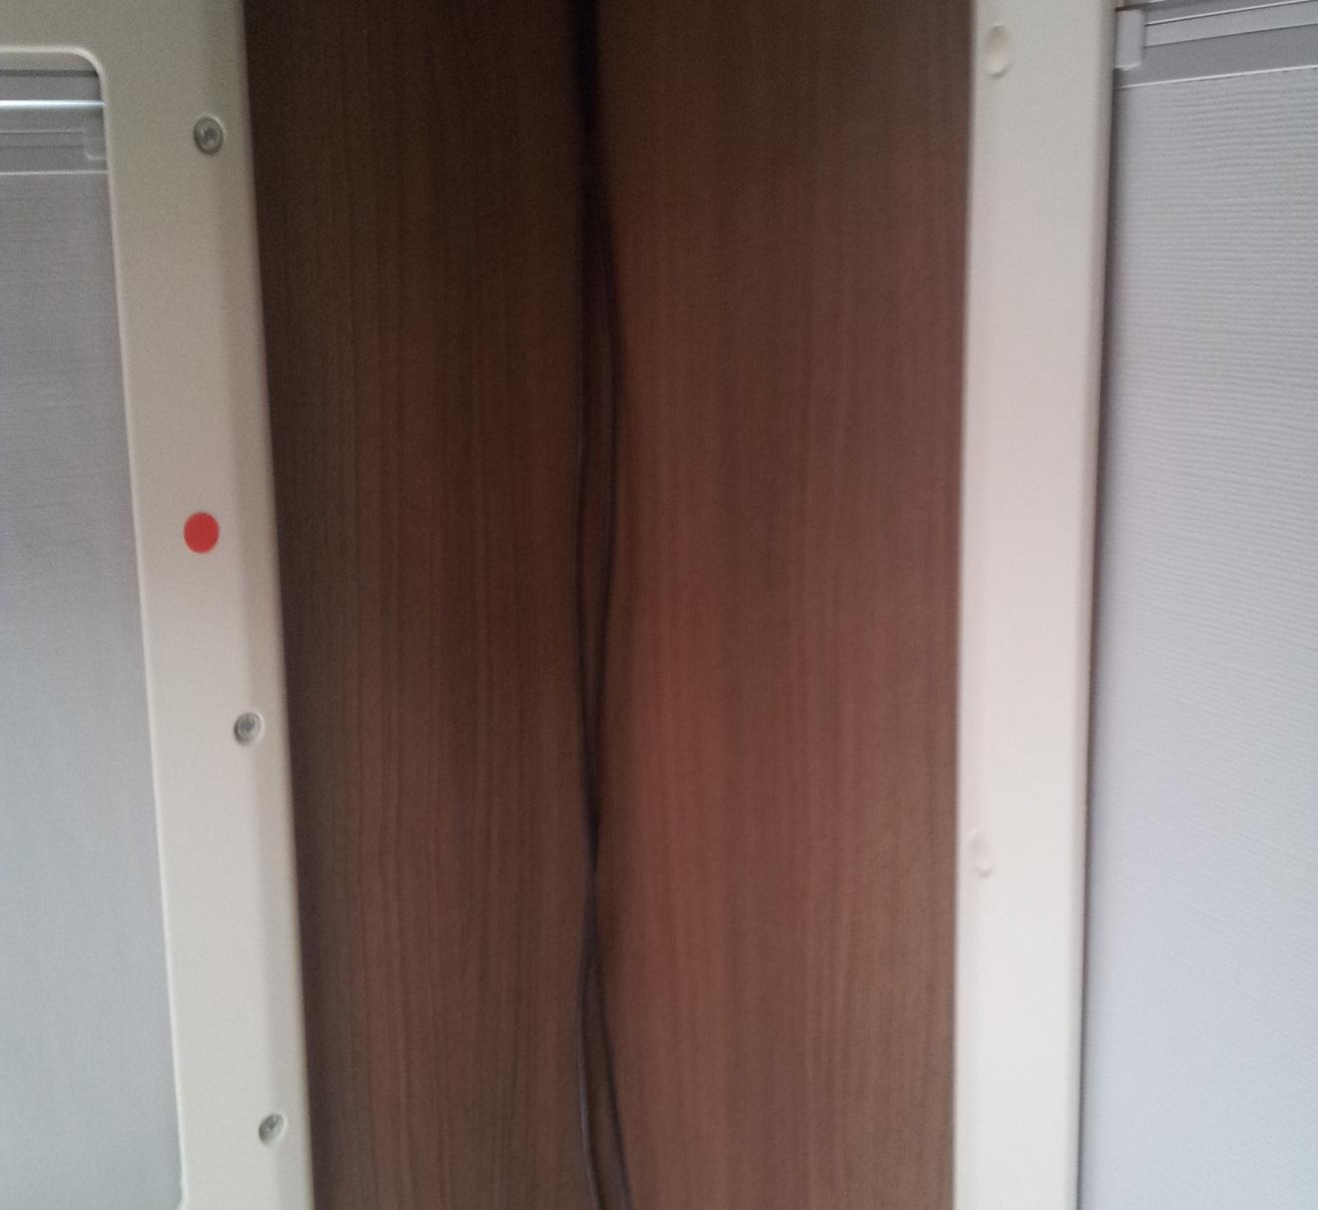
Descente des câbles dans le coin de la cellule cachés par une baguette bois lasurée.

Slide 8
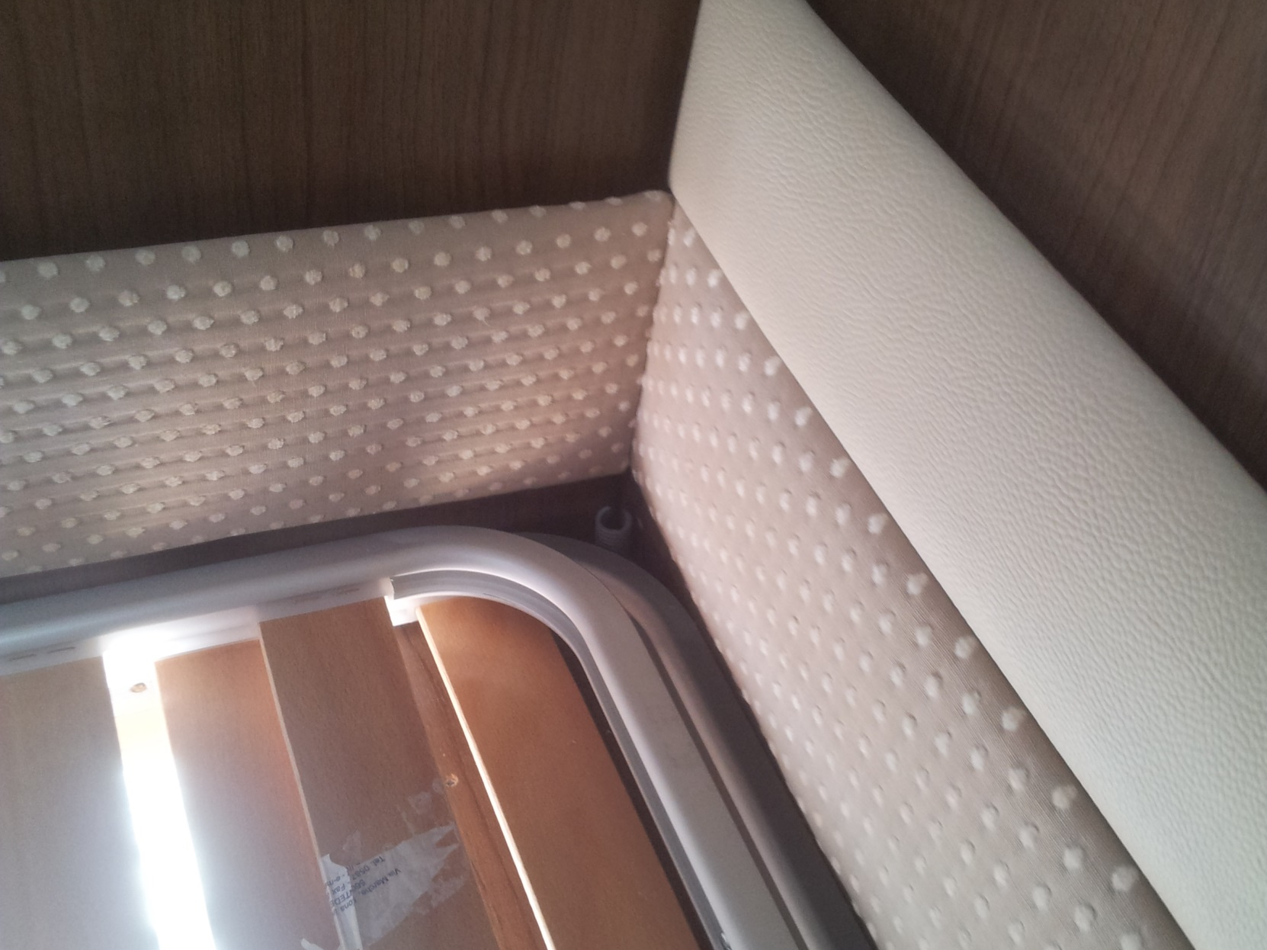
Passage des câbles derrière les coussins puis dans une gaine pour traverser la cloison de la soute.

Slide 9
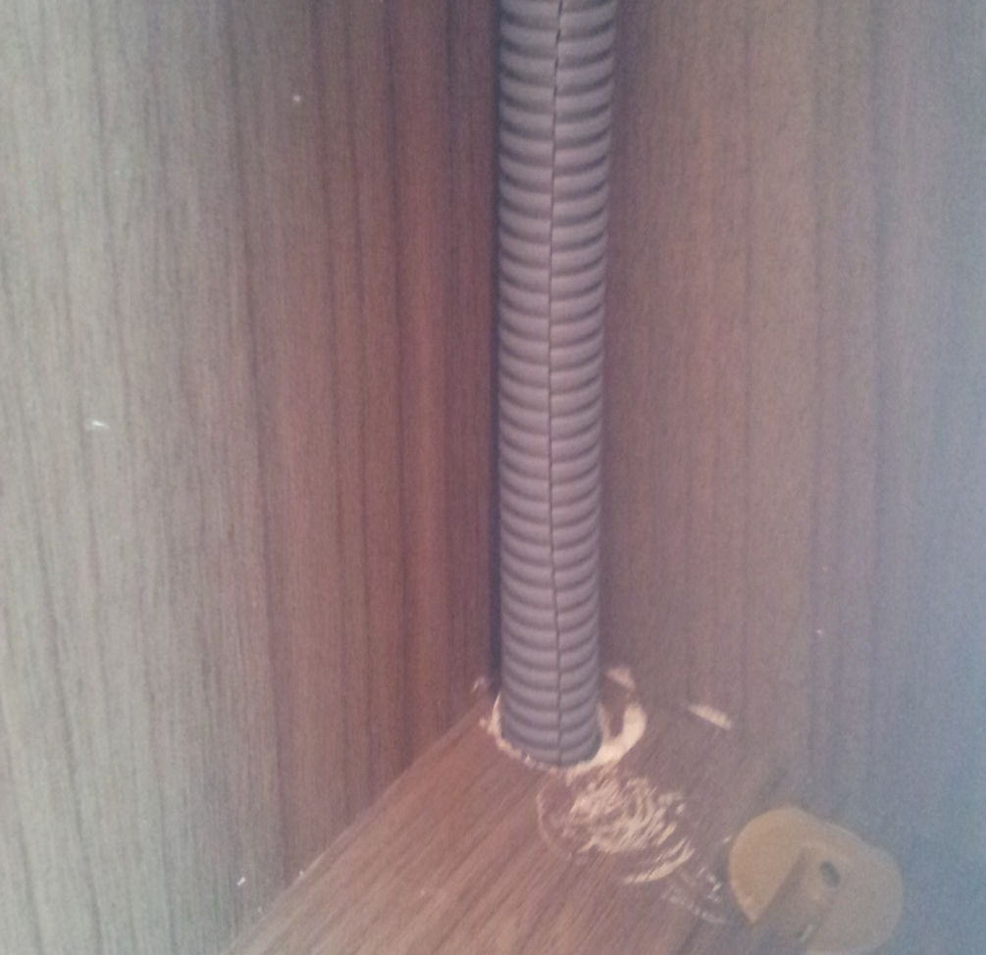
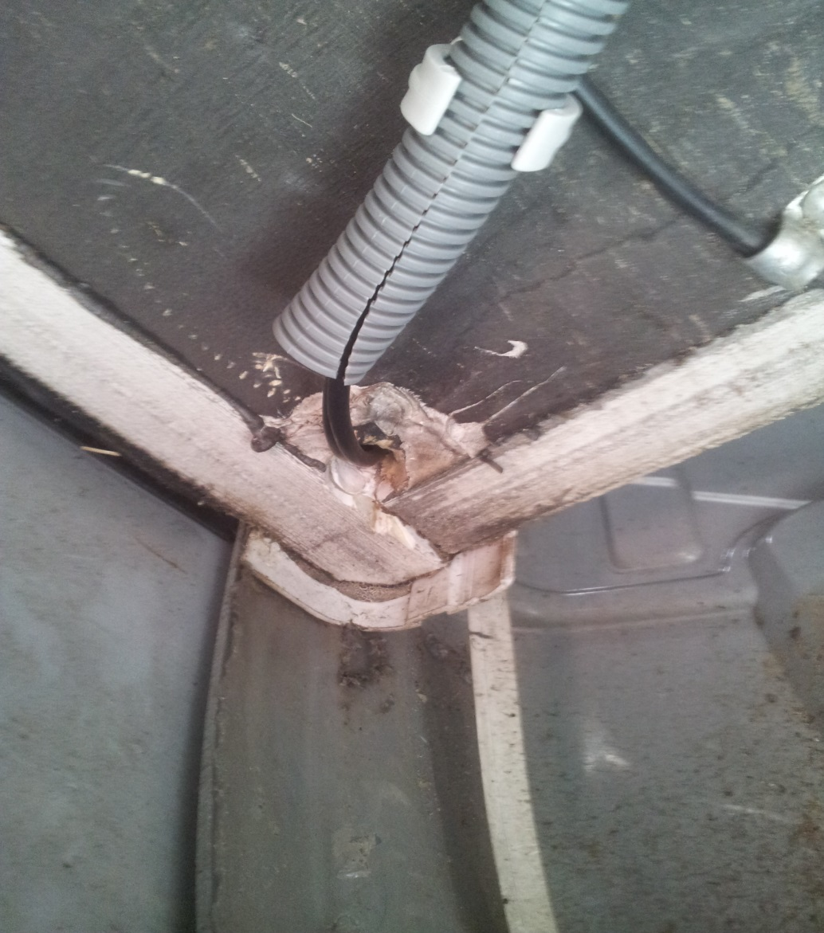
A gauche: Traversé du plancher Coté Supérieur A droite: Traversé du plancher Coté Inférieur

Slide 10
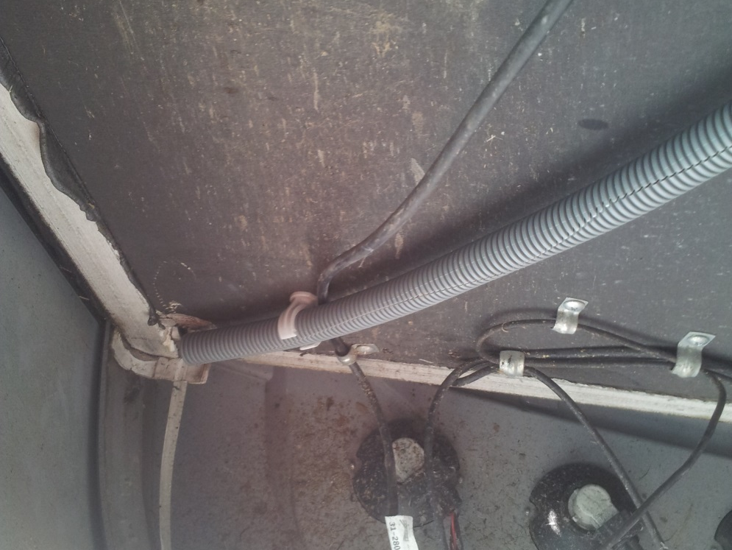
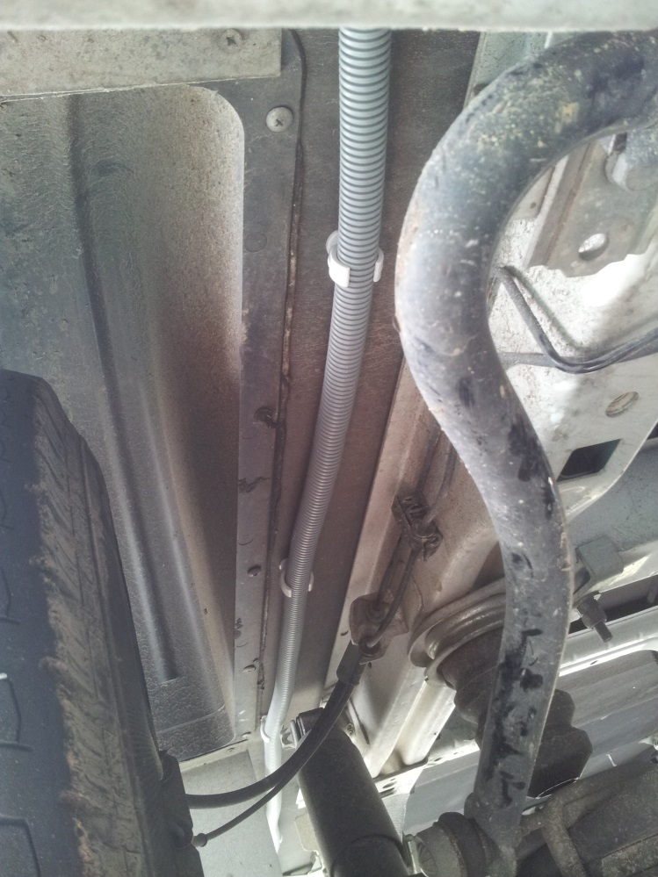
Passage des câbles dans une gaine maintenue par des colliers vissés coté droit du Camping Car

Slide 11
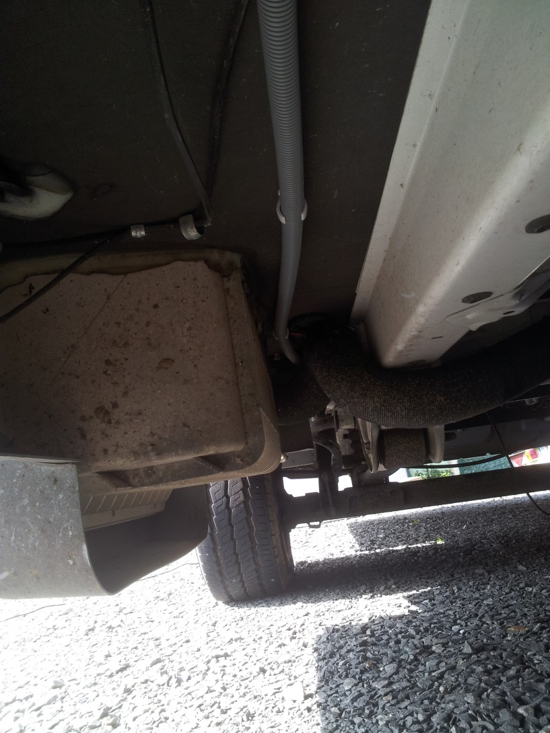
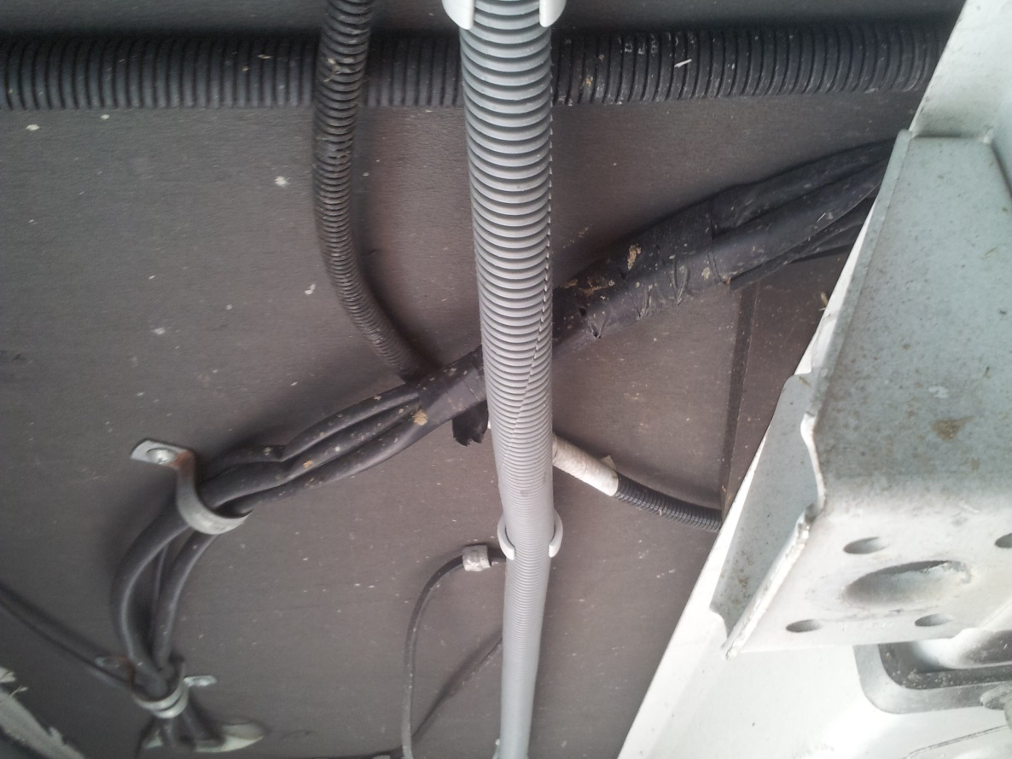
Passage de la marche de la cellule

Slide 12
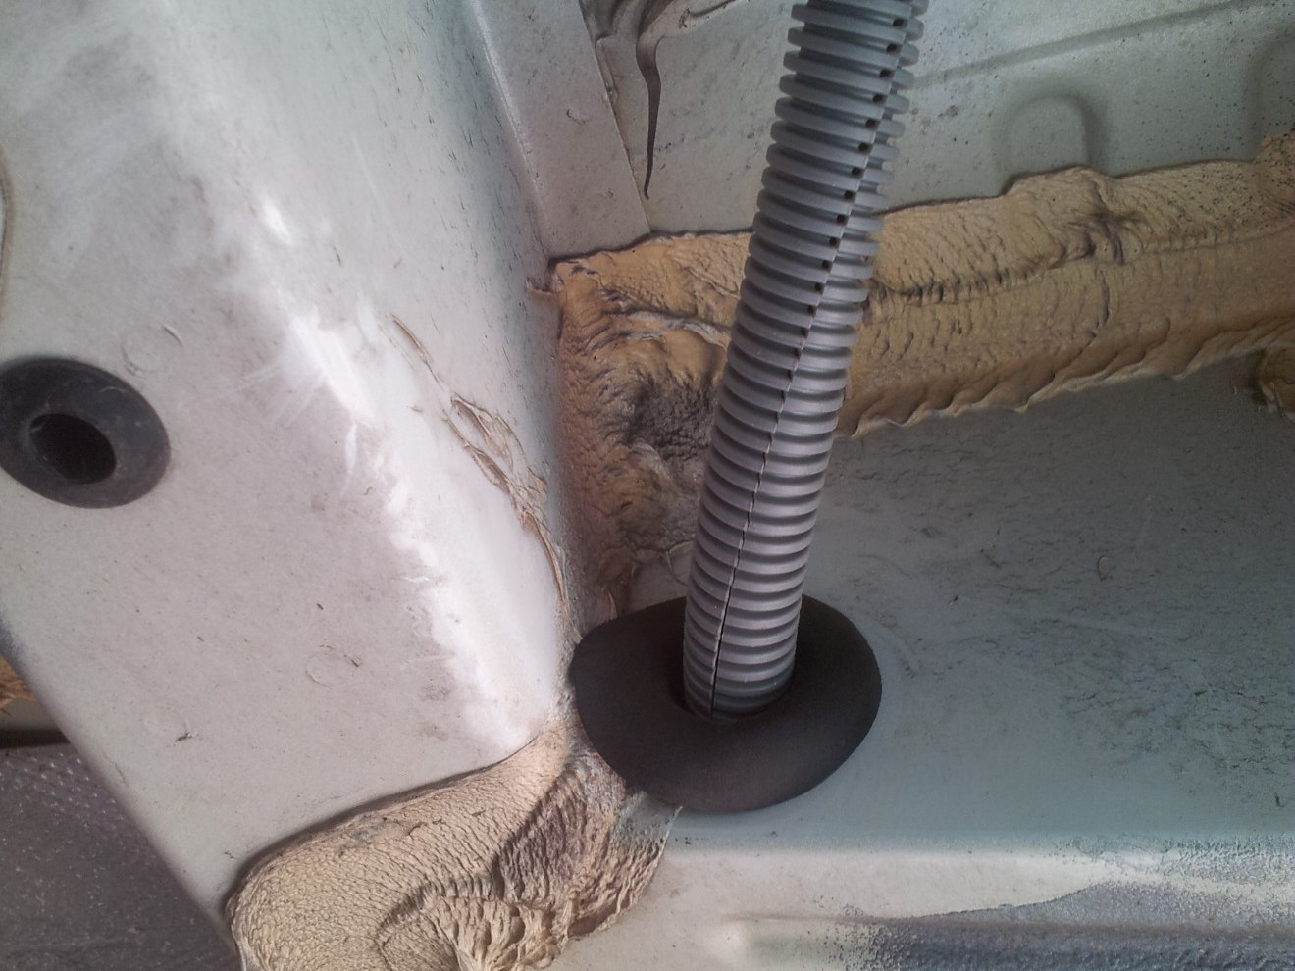
Perçage du presse étoupe d’origine pour traverser le longeron avant de sortir sur le marche pied droit.

Slide 13
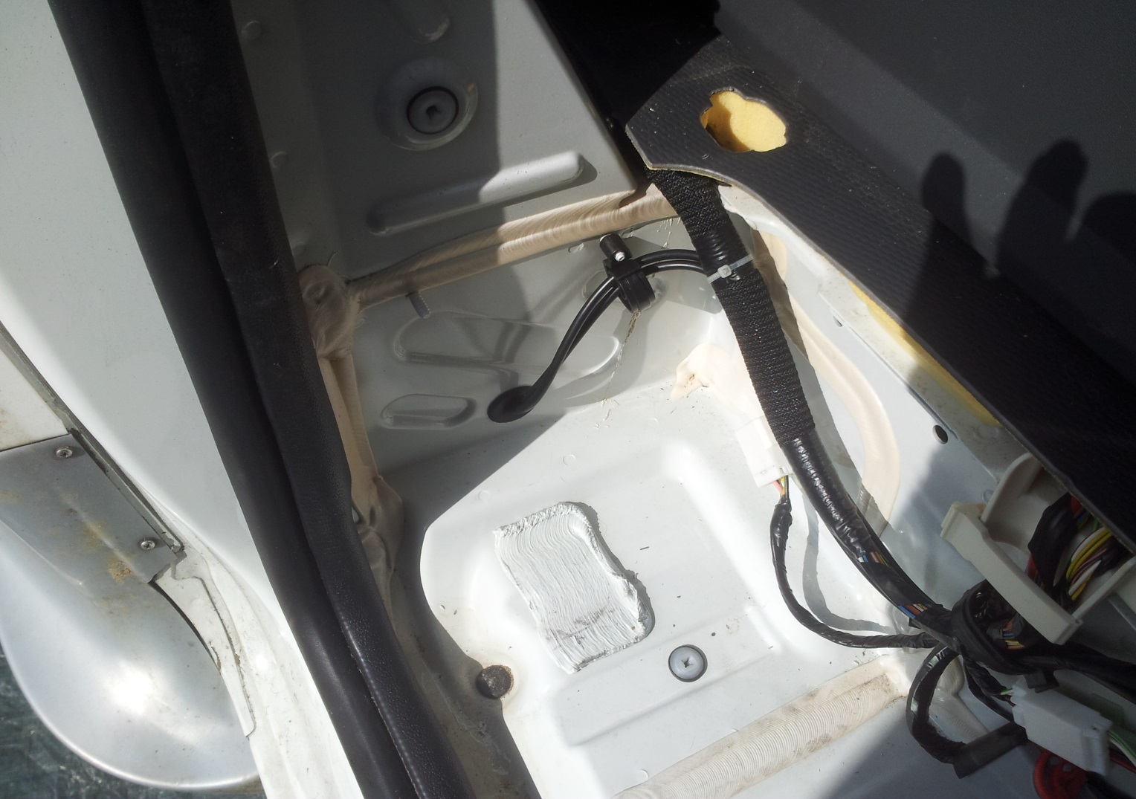
Sortie des 2 câbles à travers le presse étoupe d’origine percé coté gauche du marche pied droit.

Slide 14
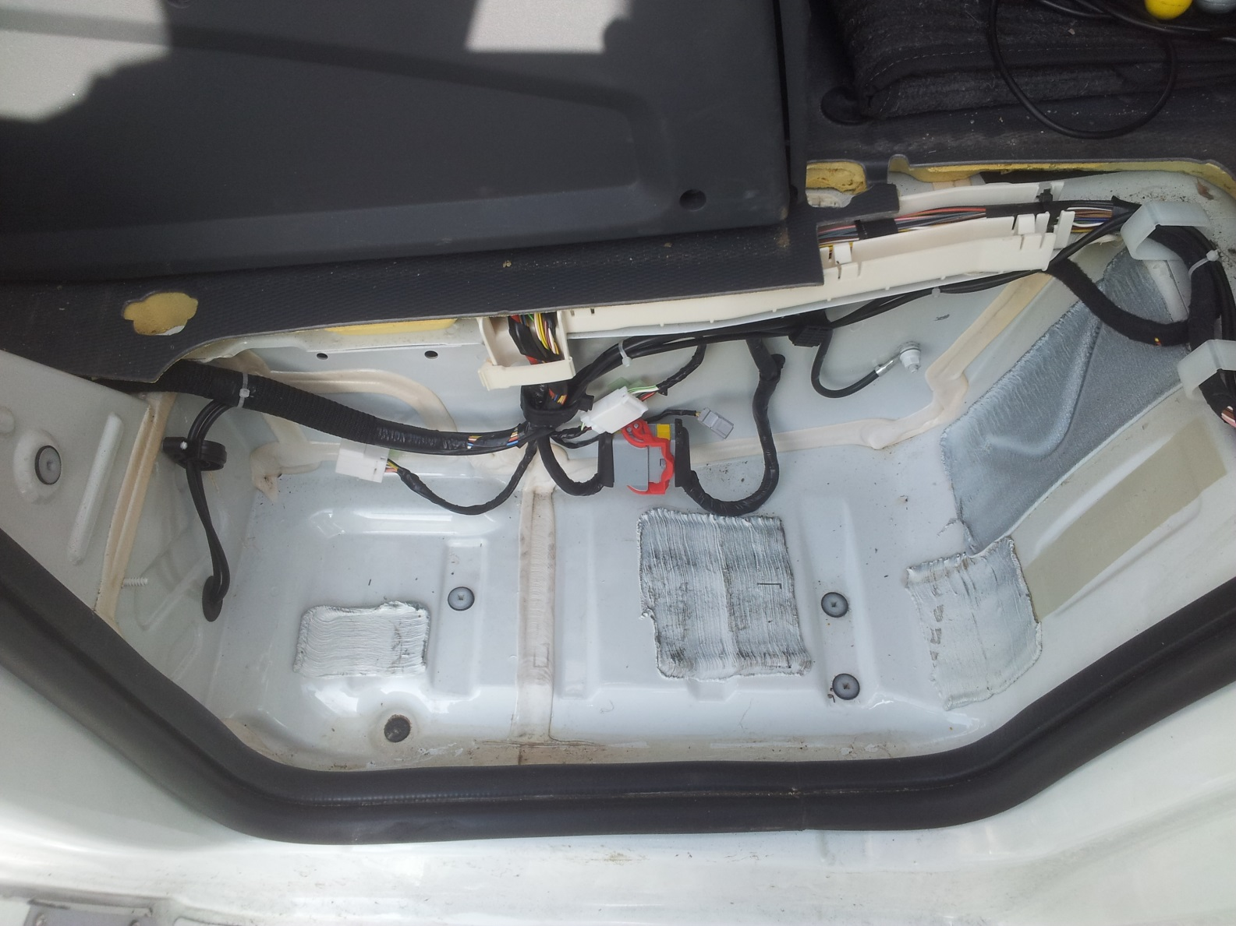
Passages des câbles dans les colliers d’origine.

Slide 15
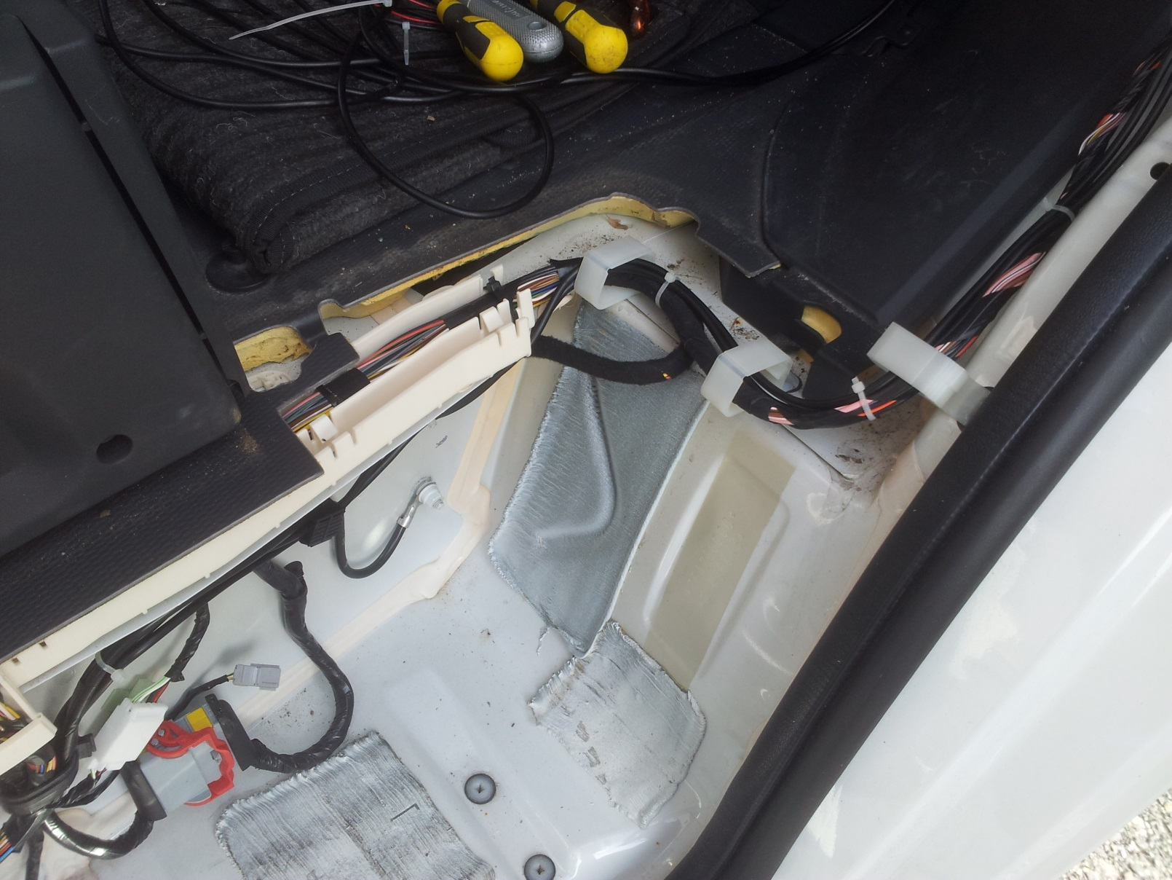
Remontée des câbles vers le tableau de bord coté droit

Slide 16
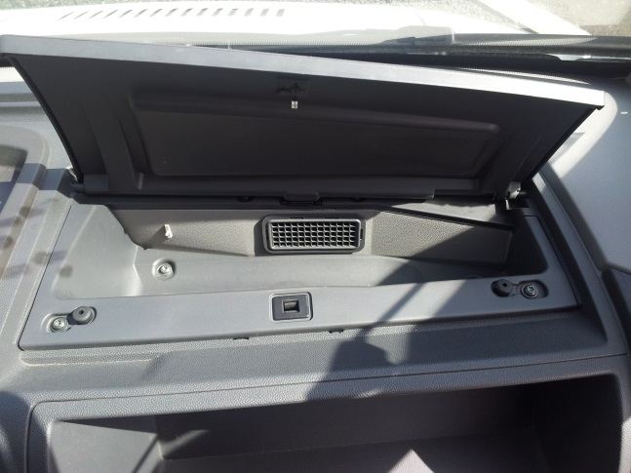
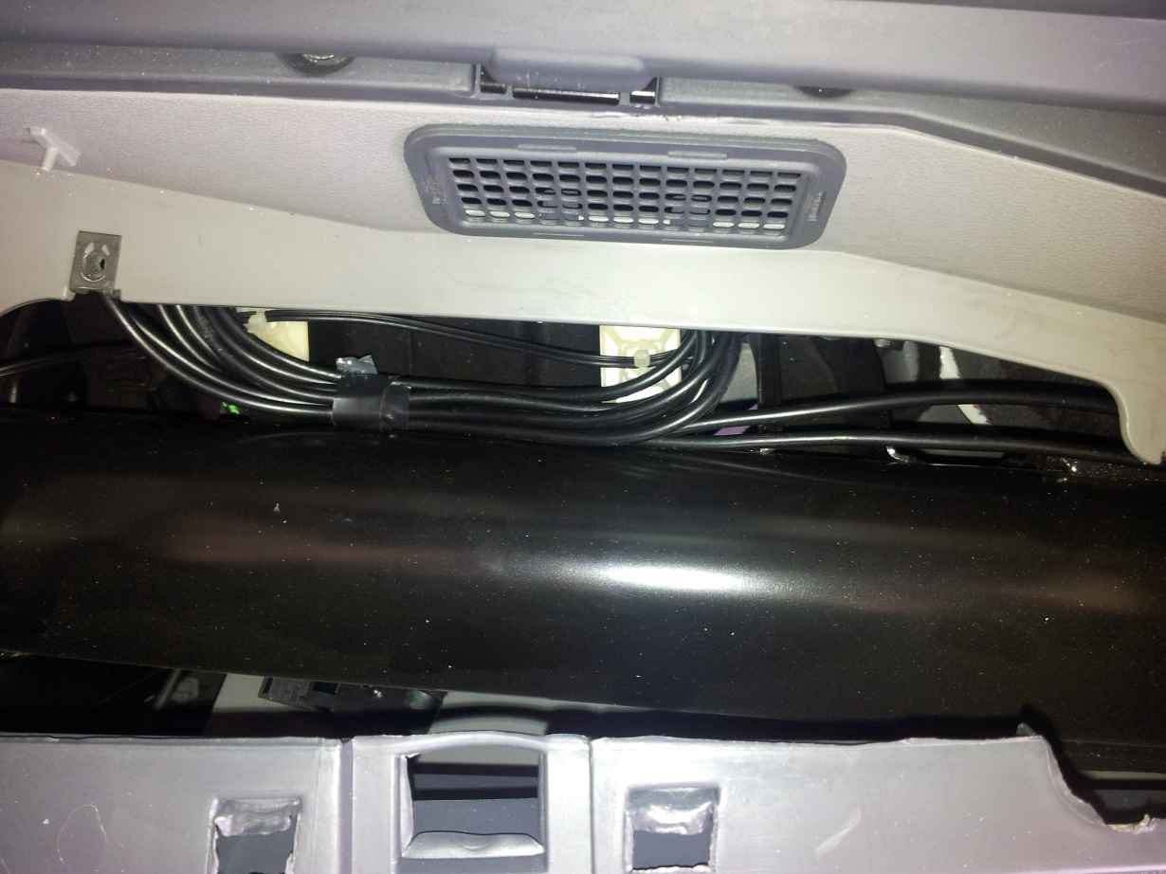
Passage des câbles sous boite à gants supérieurs, puis sous support documents

Slide 17
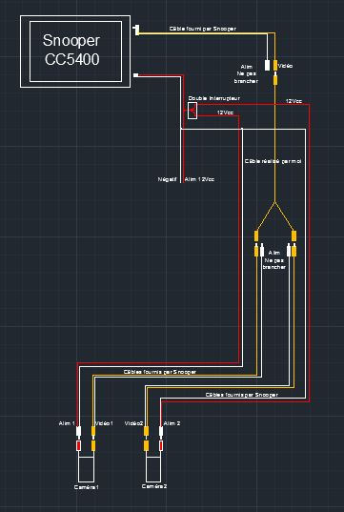
Schéma de câblage
Brancher tous les câbles d’alimentation et vidéos

Slide 18
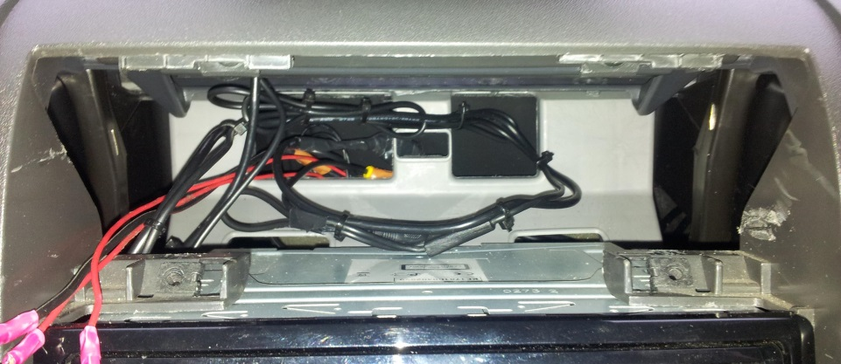
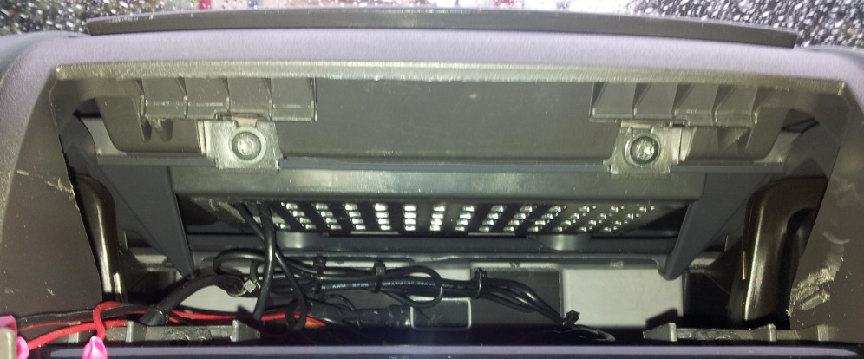
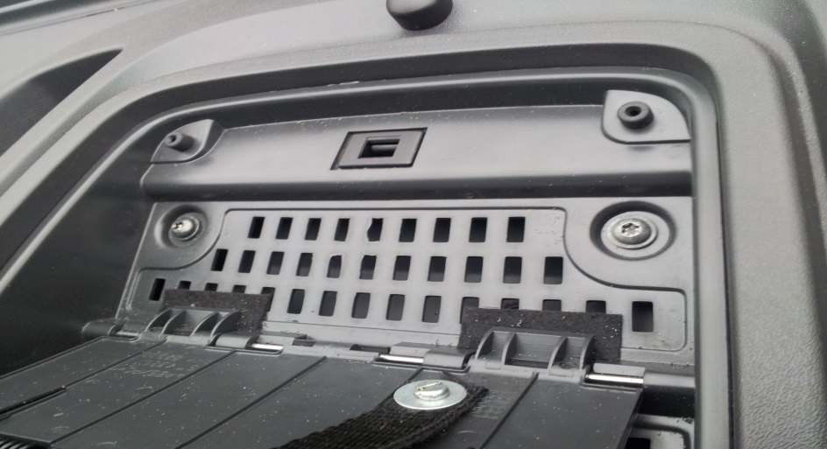
Mise en place du GPS.
Retirer le rack supérieur
Retirer les 2 vis supérieures
Lever le support document
Retirer les 2 vis du fond

Slide 19
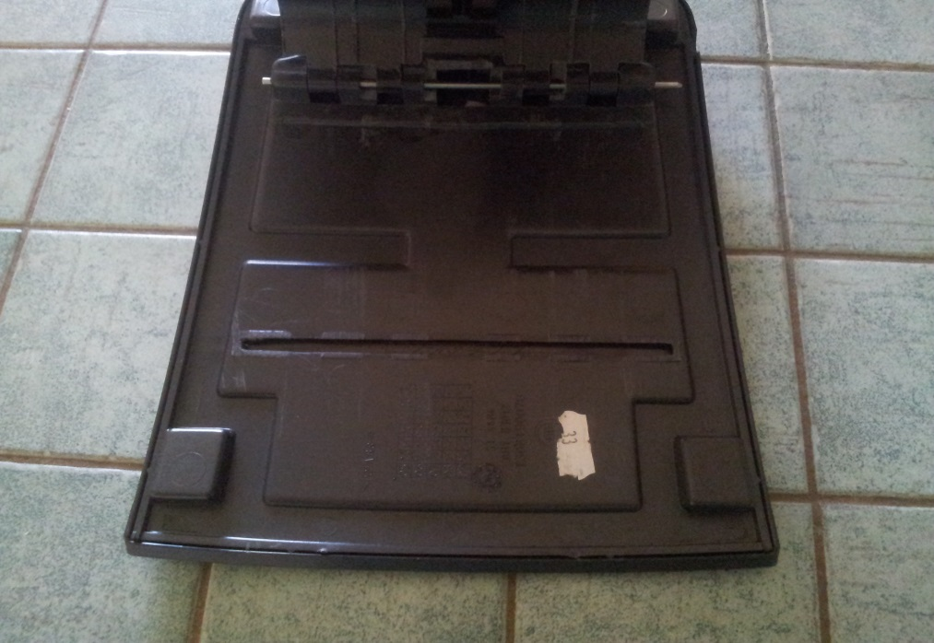
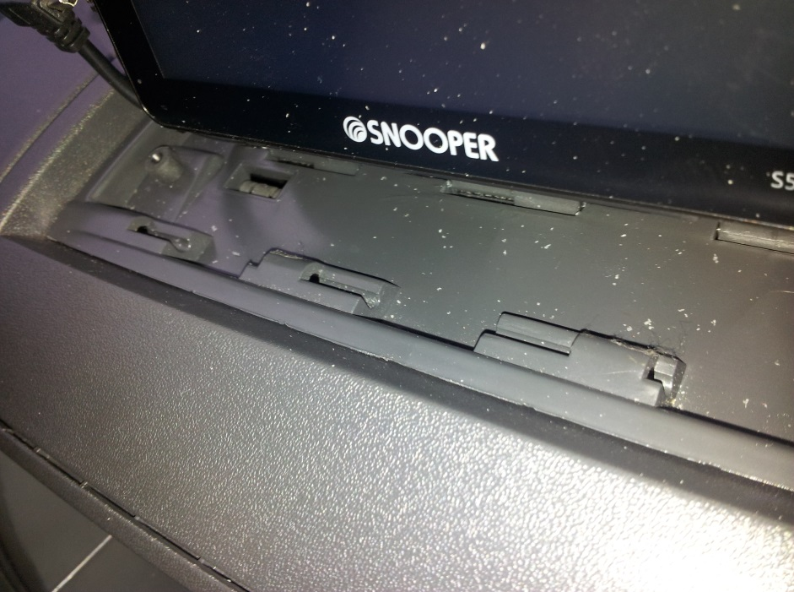
Sortir le support documents
Retirer les 2 axes des 2 charnières
puis le volet de devant

Slide 20
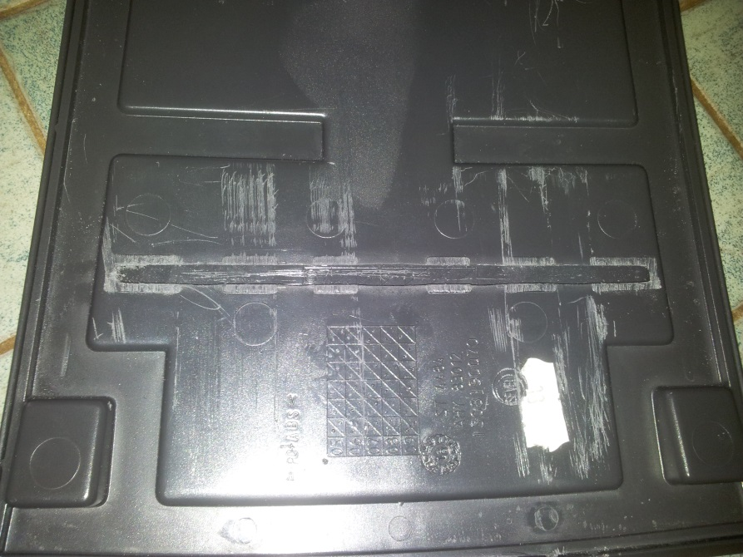
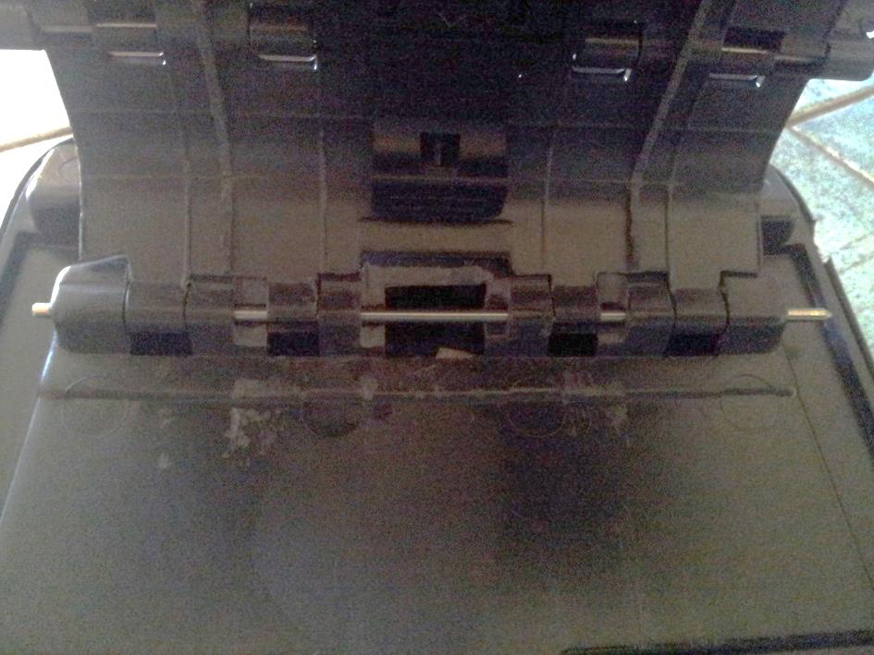
Couper au raz la charnière
Retirer l’axe de la charnière du capot
Dégager les angles afin que le capot s’ouvre davantage

Slide 21
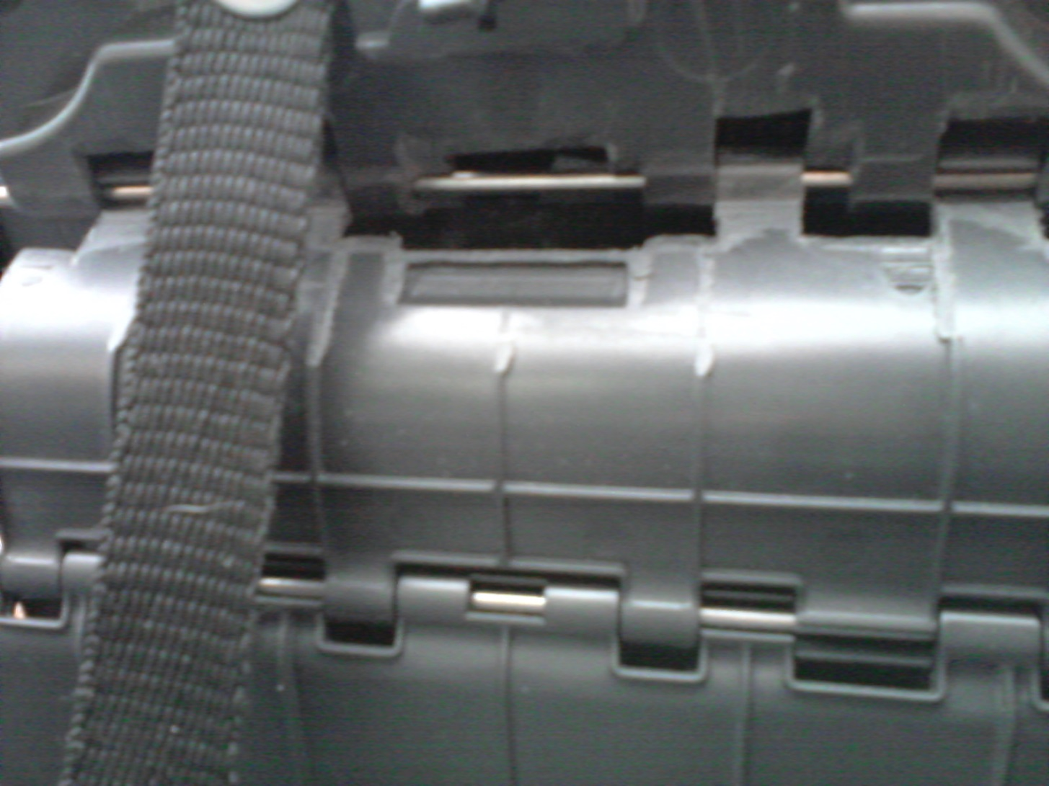
Couper au raz la butée du capot

Slide 22
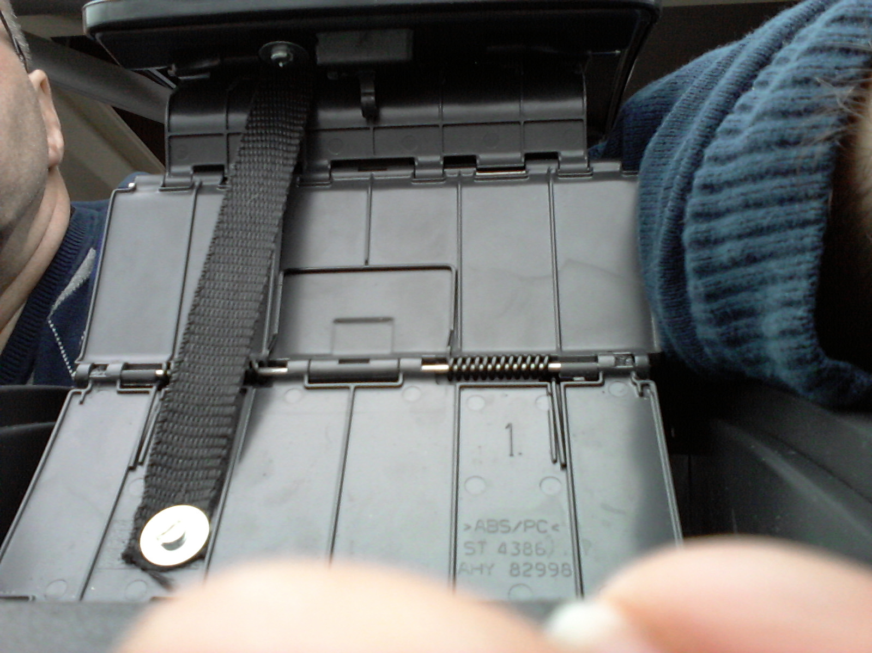
Ajuster et fixer une petit sangle entre l’arrière du capot et le bas du volet arrière afin de maintenir le capot le plus ouvert possible

Slide 23
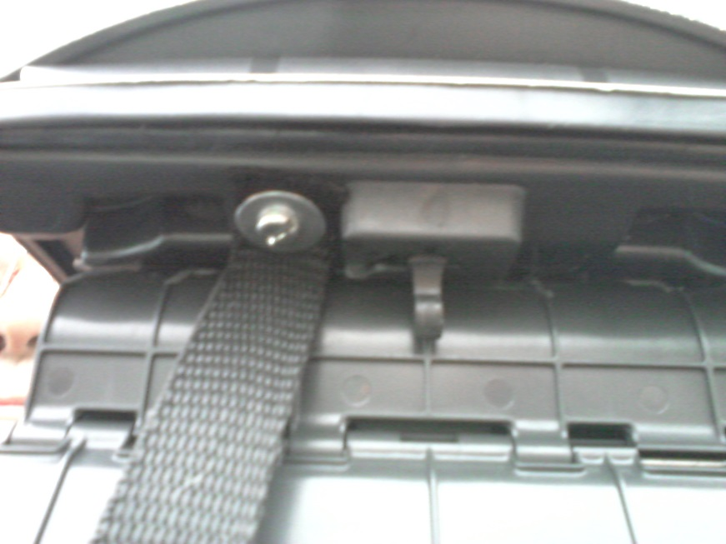
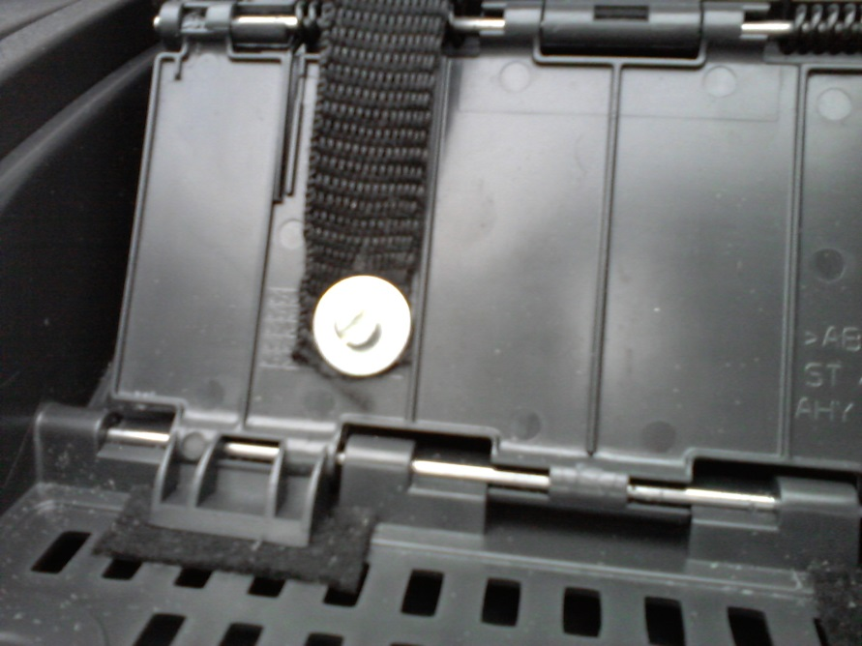
Partie Haute
Partie Basse

Slide 24
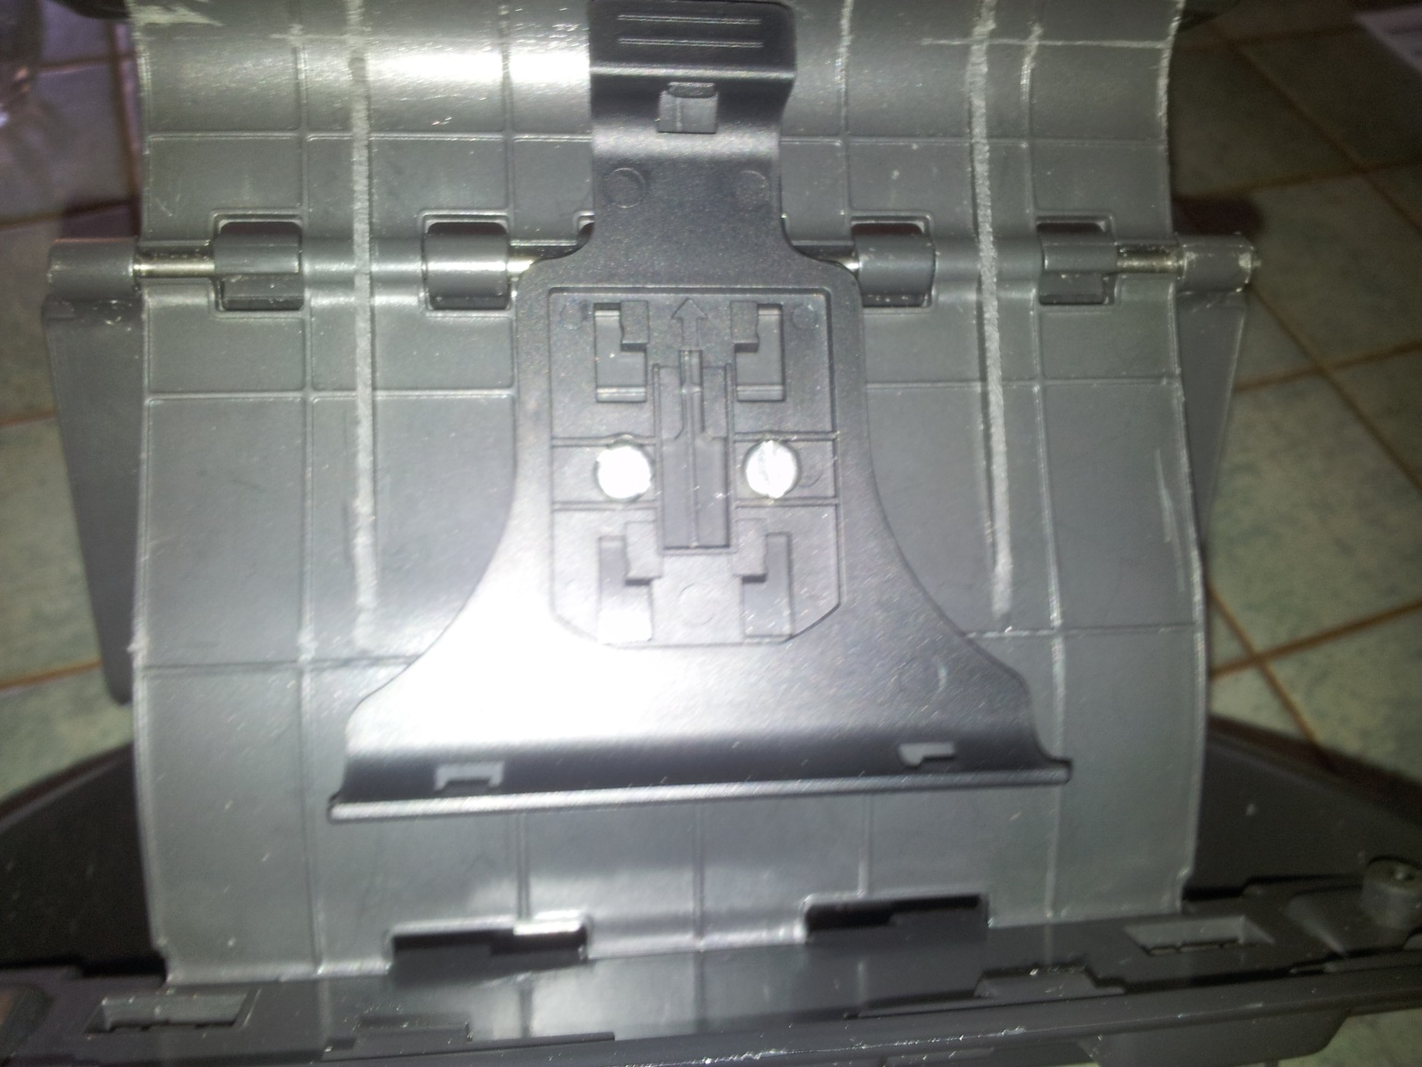
Repérer la position du support GPS Fixer le support avec 2 vis

Slide 25
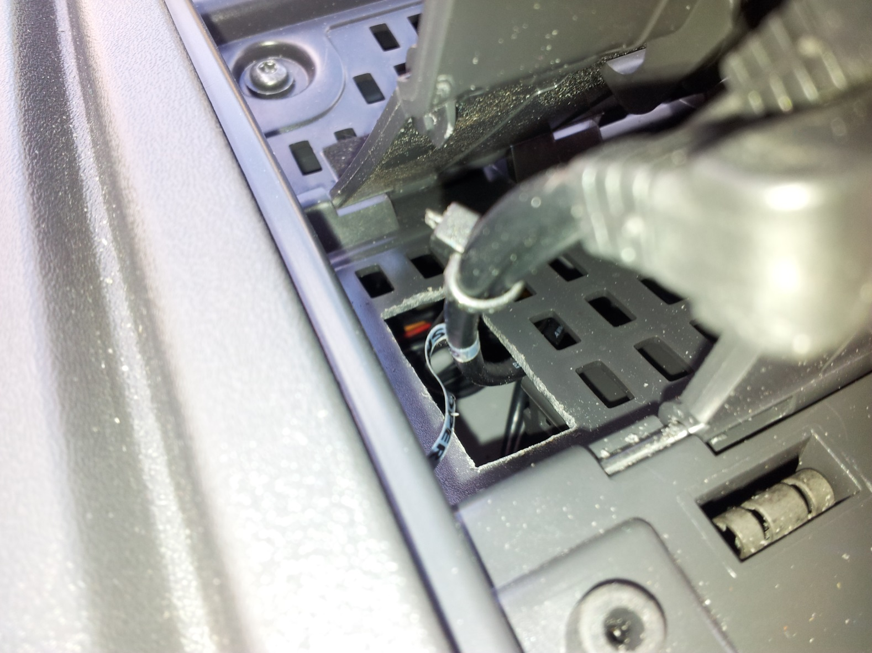
Découper la grille pour passer les câbles d’alimentation et vidéo Mettre en place le support document

Slide 26
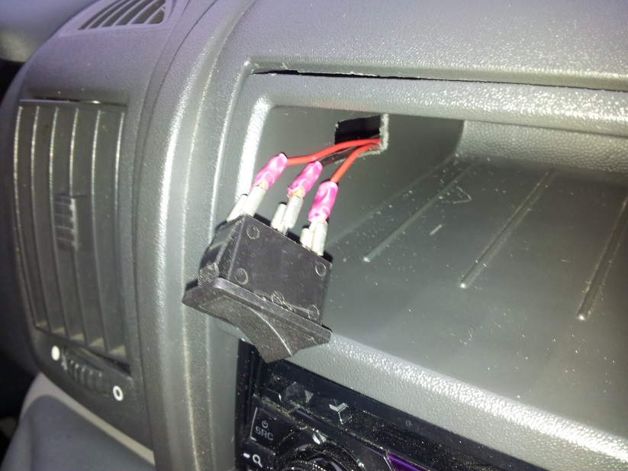
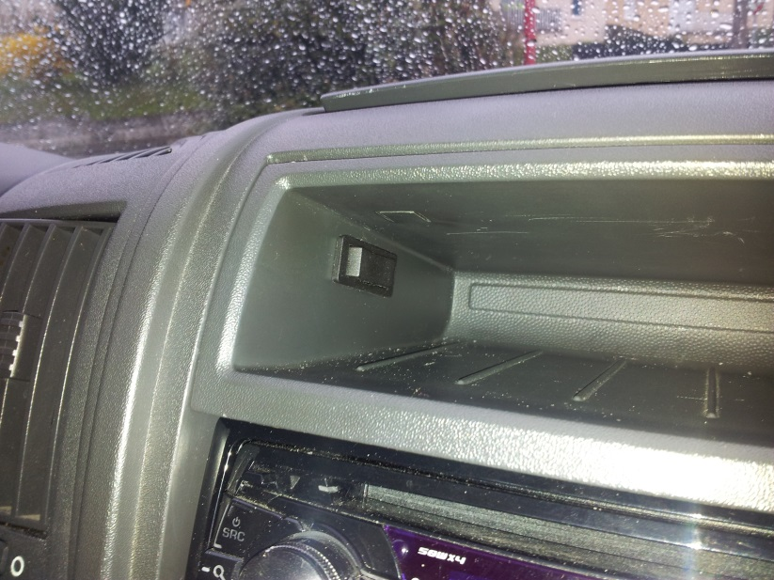
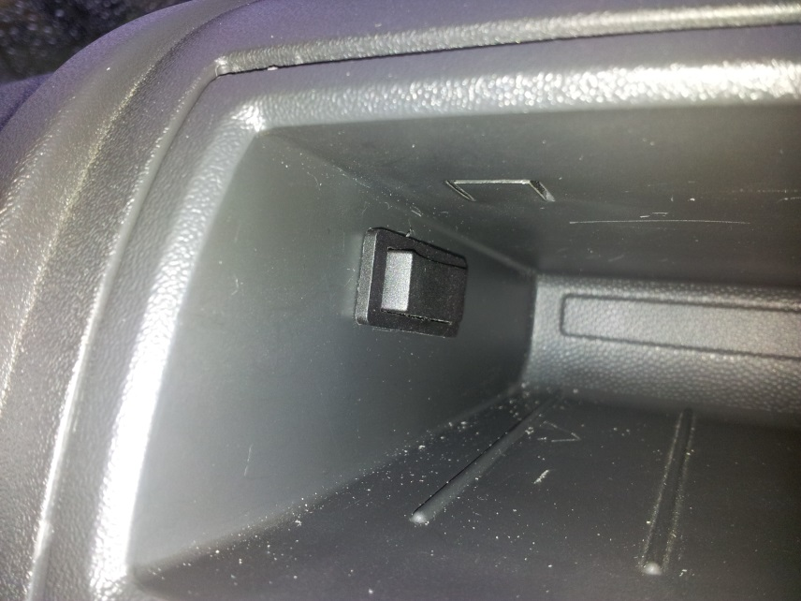
Découper le rack supérieur Brancher et installer le double interrupteur

Slide 27
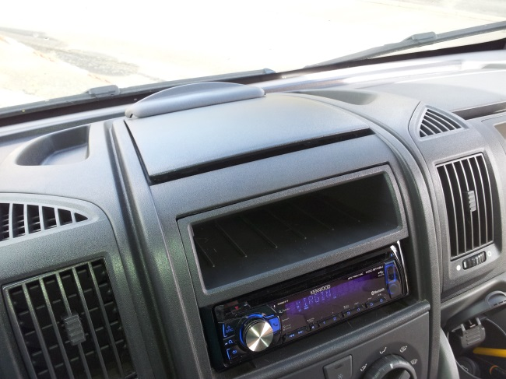
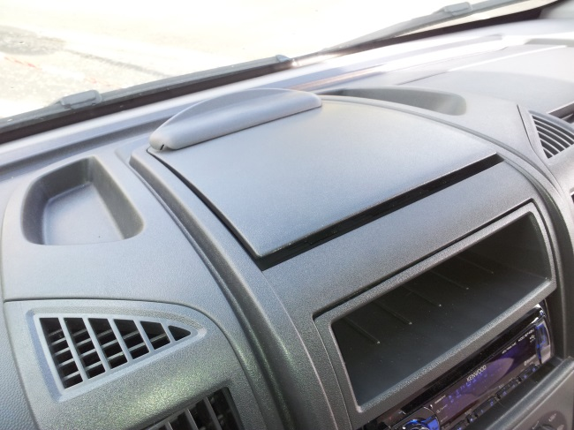
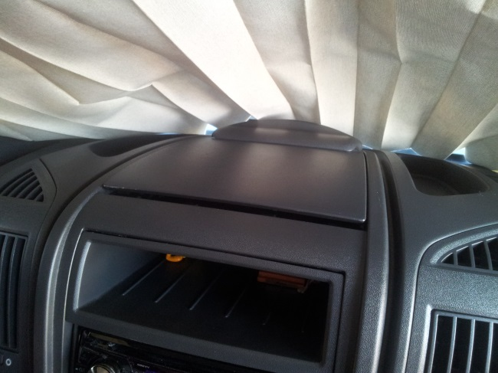
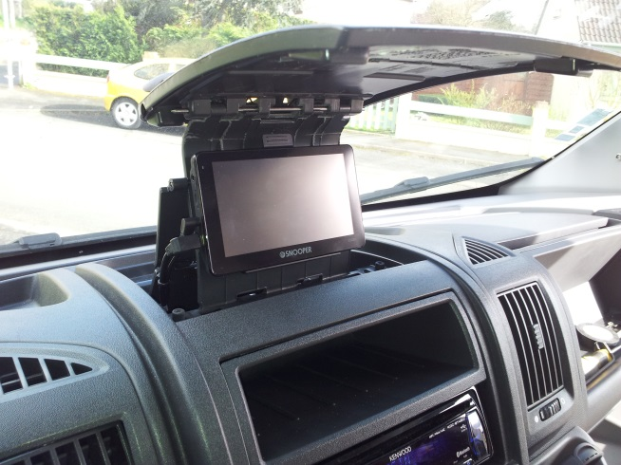
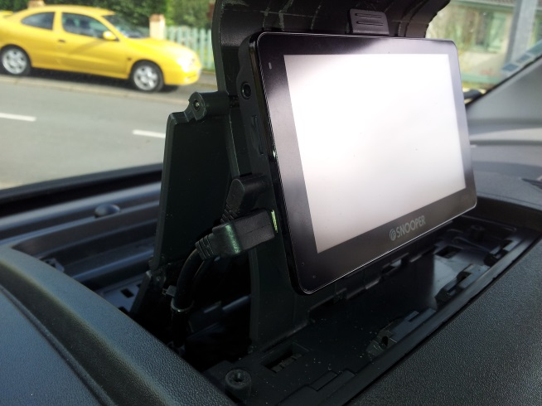
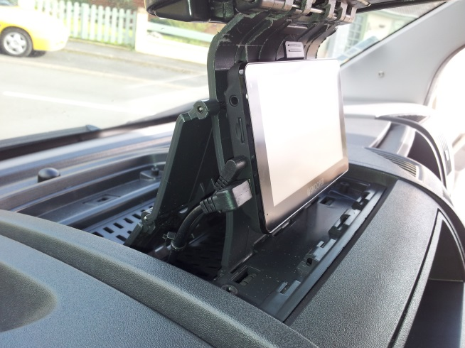
Le capot est un peu volumineux mais il sert de par soleil et ce montage permet surtout de laisser le GPS branché et à demeure tout en étant ramassé et discret. Réalisé par Kic
Fixer le tout!

